Slide 1

EL CRISTIANO “CAMALEÓN”
Todos sabemos o hemos visto la manera en cómo el camaleón cambia el color de su piel para poderse confundir con eso que lo rodea y de esta manera poder sobrevivir.
Lamentablemente de la misma forma que Él camaleón usa sus colores para camuflarse de lo que le rodea, muchos de mis hermanos en la fe son como el camaleón, son cambiantes e inconstantes.
Pero.
¿En qué se parecen muchos cristianos de nuestros días al camaleón?

Slide 2

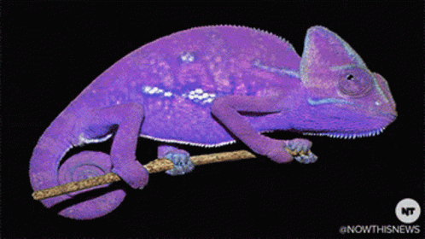
NO OS CONFORMÉIS.
Son muchos los que con tal de sacar algún provecho o cumplir cualquier propósito que tienen en mente se convierten en “conformistas”.
1. ¡Cambian de color! ¡Se vuelven liberales cuando les conviene ser liberales! ¡Y callan donde la Biblia calla, obviamente cuando les conviene también!

Slide 3

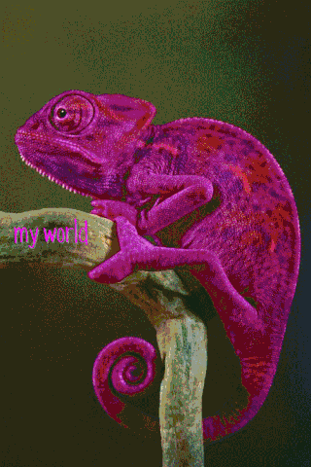
Se vuelven tan conformistas al grado de estar dispuestos a caminar muy tranquilos según las circunstancias.
Son muchos los cristianos que quieren confundirse o ser iguales al mundo.
Se visten como los mundanos.
2. Hablan como los mundanos.

Slide 4


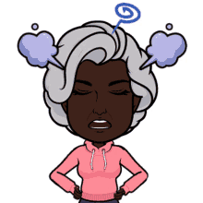
3. Y frecuentan los mismos lugares que los mundanos.
4. Fuman.
5. Toman.
6. Pelean.
Pablo nos recomendó en
Romanos 12:1-2.
PALABRAS CORROMPIDAS VULGARES.

Slide 5
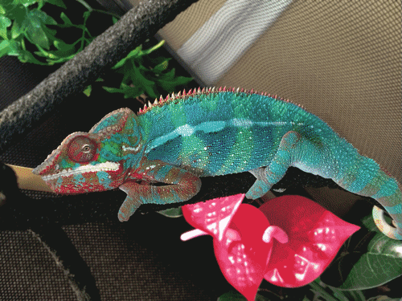
“Así que, hermanos, os ruego por las misericordias de Dios, que presentéis vuestros cuerpos en sacrificio vivo, santo, agradable a Dios, que es vuestro culto racional.
V.2.
No os conforméis a este siglo, sino transformaos por medio de la renovación de vuestro entendimiento, para que comprobéis cuál sea la buena voluntad de Dios, agradable y perfecta”.

Slide 6

Que tratáramos lo más que pudiéramos por no confundirnos con los mundanos, o con no estar contentos a la manera de vivir de ellos.
El querer moldearnos según las circunstancias no nos es muy recomendable.
Tratar de imitar el camaleón podrá ser beneficioso para otros pero no para aquellos que hemos sido sacados del mundo para servir a Dios.

Slide 7

Son muchos los “predicadores camaleones” les llamo Yo, que por estar tan desesperados buscando sostenimiento, reciben ayuda hasta de “sectarios” con tal de tener su sueldo seguro.
Otros son los que están dispuestos a cambiar de doctrina según las circunstancias, por lo mismo para no perder su sostenimiento.

Slide 8

“Que tanto les ha costado conseguir”.
Otros simplemente por “agradar a los hombres” cambian de la misma manera que Pedro cambiaba cuando se juntaba con los gentiles, pero que cuando veía que venían los judíos .
Actuaba como si nunca hubiera conocido a los gentiles.

Slide 9

Gálatas.2:11-14.
Pero cuando Pedro vino a Antioquía, me opuse a él cara a cara, porque era de condenar.
V.12.
Porque antes de venir algunos de parte de Jacobo, él comía con los gentiles, pero cuando vinieron, empezó a retraerse y apartarse, porque temía a los de la circuncisión.

Slide 10
V.13.
Y el resto de los judíos se le unió en su hipocresía, de tal manera que aun Bernabé fue arrastrado por la hipocresía de ellos.
V.14.
Pero cuando vi que no andaban con rectitud en cuanto a la verdad del evangelio, dije a Pedro delante de todos: Si tú, siendo judío, vives como los gentiles y no como los judíos, ¿por qué obligas a los gentiles a vivir como judíos?

Slide 11

NO CORRÁIS CON ELLOS.
Pedro escribió a los cristianos esparcidos, estas palabras.
I Pedro.4:3-4.
Porque el tiempo ya pasado os es suficiente para haber hecho lo que agrada a los gentiles, habiendo andado en sensualidad, lujurias, borracheras, orgías, embriagueces y abominables idolatrías.

Slide 12
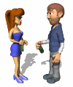
V.4.
Y en todo esto, se sorprenden de que no corráis con ellos en el mismo desenfreno de disolución, y os ultrajan;
Cuando Él cristiano quiere vivir bajo la voluntad de Dios, es entonces cuando nos convertimos en “diferentes al mundo”

Slide 13

Y nos llegamos a “parecer” a Dios, es decir a un ser moralmente bueno y responsable por sus hechos.
Es este cambio que ocurre en nuestra vida lo que los mundanos no pueden soportar y dice Pedro cuando nos persiguen y nos maltratan porque les molesta enormemente que ya no corramos en el mismo desenfreno en Él que ellos van.

Slide 14
Él cristiano “camaleón” que se da por vencido, el que NO se parece a Dios, es el que cambia de color y se acomoda al mundo.
Lo hace porque no quiere sufrir la indiferencia ni mucho menos el maltrato del mundo, le es muy conveniente camuflarse a la hora que le da la gana.
Pero el cristiano que se parece a Dios, es todo lo contrario; y está dispuesto a sufrir el agravió si es por causa de Cristo y su palabra.

Slide 15

Pedro nos aconseja otra vez así:
I Pedro.4:14-16.
Si sois vituperados por el nombre de Cristo, dichosos sois, pues el Espíritu de gloria y de Dios reposa sobre vosotros. Ciertamente, por ellos El es blasfemado, pero por vosotros es glorificado.
V.15.

Slide 16

Que de ninguna manera sufra alguno de vosotros como homicida, o ladrón, o malhechor, o por entrometido.
V.16.
Pero si alguno sufre como cristiano, que no se avergüence, sino que como tal glorifique a Dios.
¡Cristianos Camaleones a ustedes es que Pedro les llama!

Slide 17
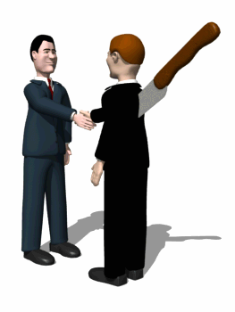
Una gente peculiar.
Los cristianos pertenecen a Dios en el sentido que NADIE más lo es.
Solo es cristiano que cambia según lo amerite la ocasión es el que no puede ver ni llega a entender esta preciosa relación que existe entre Dios y su gente verdadera.
I Pedro.2:9.

Slide 18

Pero vosotros sois linaje escogido, real sacerdocio, nación santa, pueblo adquirido para posesión de Dios, a fin de que anunciéis las virtudes de aquel que os llamó de las tinieblas a su luz admirable;
El apóstol quiere animar a todos los cristianos a considerarse y a valorar este gran privilegio que tenemos delante de Dios, al grado de llegar a ser “sus sacerdotes” santos.

Slide 19
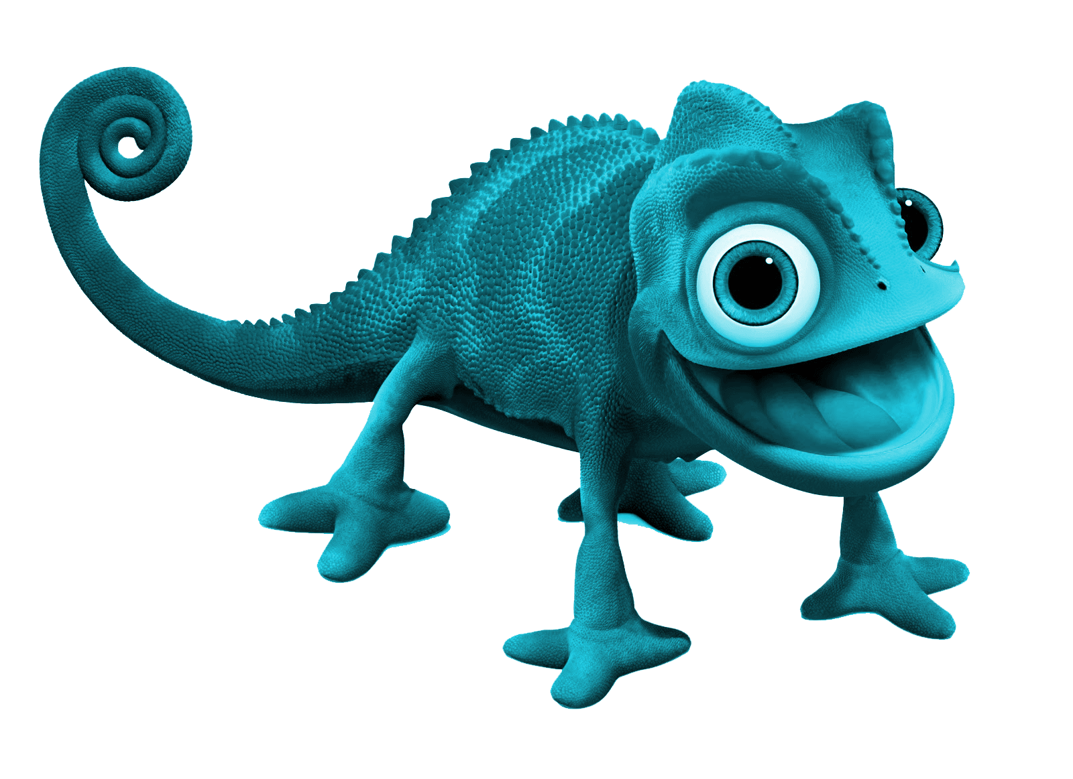
¿Qué más ánimo se le puede dar a ese cristiano que cambia de color tan constantemente que el decirle que Él es alguien “especial” para Dios?
Pedro nos está diciendo lo que somos, no lo que vamos a ser.
¡Ojalá que muchos hermanos que conozco que cambian como el camaleón y que leerán este estudio puedan entender y ver que esto es lo que hace la gran diferencia entre nosotros y el mundo!

Slide 20
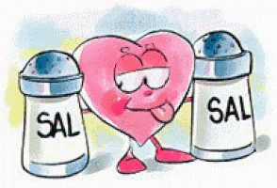
SAL Y LUZ.
Cuando nos confundimos con el mundo, es cuando NO alcanzamos a ver estos preciosos términos que Él Señor Jesús nos aplicara a todos aquellos que habríamos de creer en Él.
¿Qué significa ser sal mi hermano?
Leamos la Biblia:
Mateo.5:13-14.

Slide 21
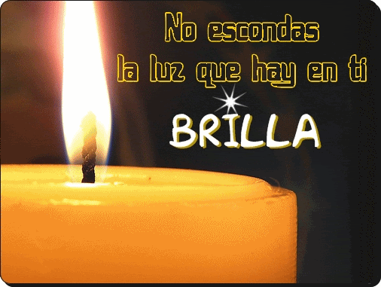
Vosotros sois la sal de la tierra; pero si la sal se ha vuelto insípida, ¿con qué se hará salada otra vez? Ya para nada sirve, sino para ser echada fuera y pisoteada por los hombres.
V.14.
Vosotros sois la luz del mundo. Una ciudad situada sobre un monte no se puede ocultar;

Slide 22
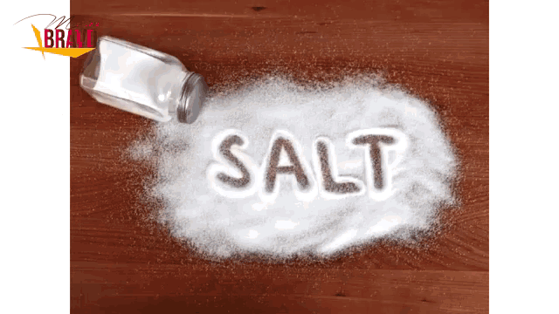
¿Sabes para qué sirve la sal?
¡Yo sé que sabes!
¿Por qué se te olvida entonces?
Todos sabemos que Jesús no nos quería hablar de la sal en sí, sino más bien lo que Él buscaba era una comparación terrenal con significado celestial.

Slide 23

Usaba pues para que entendamos mejor una
“metonimia”.
¿Por qué si hemos sido puestos en el mundo para salvar al mundo con nuestra influencia?
¿Nos acomodamos tanto a la manera de vivir del mundo así como a sus costumbres paganas?
Eso no debe ser hermanos.

Slide 24

¿A quién queremos impresionar siendo cristianos solo cuando estamos con la “iglesia?
¿Creemos que podemos engañar a Dios?
Gálatas.6:7.
No os dejéis engañar, de Dios nadie se burla; pues todo lo que el hombre siembre, eso también segará.

Slide 25

Si la sal sirve para preservar, y los cristianos somos esa sal, pero nosotros los que somos sal nos confundimos con el mundo:
¿Quién salvará al mundo?
¡Es por eso que el mundo se está putrefacto, por la falta de verdadera “sal” en el mundo.
Lo mismo dijo el Señor cuando dijo que éramos Luz.

Slide 26
Está usando otra comparación que nos compromete y especialmente a esos que cambian constantemente y que hasta “de gracia” les sirve lo inteligentes que son.
¿Para qué sirve la luz?
¡Obviamente para alumbrar! Pero si la luz se esconde debajo de un cajón.
¿A quién alumbrará?
En otras palabras, si un cristiano que se supone que es luz:

Slide 27

1. Usa lenguaje sucio.
2. Fuma con los mundanos.
3. Participa de platicas profanas y sucias.
4. Si trata de ser del mundo como propiedad del mundo.
¿A quien crees que vas a convertir?
No se te olvide que aún el diablo se burla de ti, con todos los colores que salen de tu cuerpo.

Slide 28

Cuando tratamos de acomodarnos al mundo y su estilo, nuestra “sal y nuestra luz”, la una pierde su sabor y la otra se pone debajo de un cajón.
El veredicto:
¡Culpable! Apartados.
Mateo.7:23.
Y entonces les declararé: "Jamás os conocí; APARTAOS DE MI, LOS QUE PRACTICAIS LA INIQUIDAD."

Slide 29
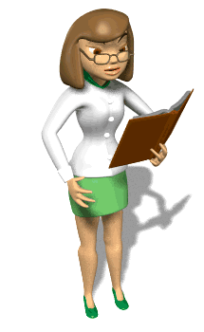
SOMOS CARTAS LEIDAS.
Pablo explicó a los corintios que ellos eran cartas escritas en nuestros corazones y que eran leídas por todos los hombres…
II Corintios.3:2.
Vosotros sois nuestra carta, escrita en nuestros corazones, conocida y leída por todos los hombres,

Slide 30
Esto que Pablo dice, es una irrefutable verdad, pero es una lástima que en las “páginas” de la vida de muchos hermanos no se puedan leer cosas buenas.
Sino solo cosas “dudosas”, que es exactamente lo que se lee en las páginas de las cartas de los mundanos.
¿Qué tipo de cartas estamos escribiendo para que el mundo nos pueda leer?

Slide 31
Que no se te olvide que un movimiento en falso y el mundo comienza a burlarse de Dios, y esto.
¡Por tu culpa!
Cambiar según las circunstancias de color o ser como Él camaleón para sacar ventaja o beneficio.
Podrá como ya lo dije al principio ser muy provechoso para los muchos pero no recomendable.

Slide 32

Andan por allí muchos que se llaman cristianos quienes lo menos que son es eso, cristianos.
Actúan igual o peor que los mundanos.
Son “cristianos” que cuando están con cristianos son cristianos, pero que cuando están en el mundo no son nada de diferentes que los del mundo.

Slide 33
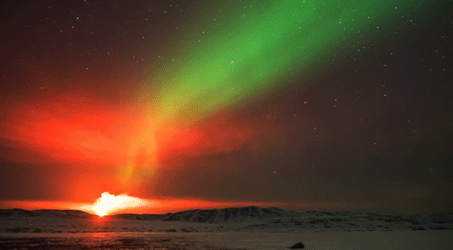
Debemos ser Él tipo de gente que Dios quiere.
No importando donde estemos.
Ni con quien estemos.
Filipenses.2:15.
para que seáis irreprensibles y sencillos, hijos de Dios sin tacha en medio de una generación torcida y perversa, en medio de la cual resplandecéis como luminares en el mundo,

Slide 34
Dando ejemplo en todo.
I Timoteo.4:12.
No permitas que nadie menosprecie tu juventud; antes, sé ejemplo de los creyentes en palabra, conducta, amor, fe y pureza.
Con dignidad.
Tito.2:7.
muéstrate en todo como ejemplo de buenas obras, con pureza de doctrina, con dignidad,

Slide 35

Adornando la doctrina.
Tito.2:10.
no defraudando, sino mostrando toda buena fe, para que adornen la doctrina de Dios nuestro Salvador en todo respecto.
Embelleciendo la doctrina de Cristo con nuestra vida santa aparta.
Siendo como Cristo en este mundo.

Slide 36
No seamos como la iglesia Laodicea.
Apocalipsis.3:15-16.
'Yo conozco tus obras, que ni eres frío ni caliente. ¡Ojalá fueras frío o caliente!
V.16.
'Así, puesto que eres tibio, y no frío ni caliente, te vomitaré de mi boca.
No podemos ser amigo de Dios y del mundo.

Slide 37
Santiago.4:4.
¡Oh almas adúlteras! ¿No sabéis que la amistad del mundo es enemistad hacia Dios? Por tanto, el que quiere ser amigo del mundo, se constituye enemigo de Dios.
No debemos ser como los camaleones cambiar de acuerdo a las circunstancias donde nos encontremos

Slide 38
CONCLUSIÓN:
No seamos como los camaleones que cambian según el ambiente en que están.
No nos conformemos con este mundo.
Seamos la luz de este mundo.
Seamos la sal de este mundo.
Somos cartas abiertas para todo el mundo.
Nunca ni en ninguna circunstancias debemos de adaptarnos a ningún ambiente del mundo.
Seamos fieles a Dios ya que a El Daremos cuenta en el juicio final.

Slide 39
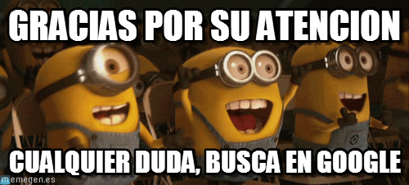
DIOS NOS BENDIGA A TODOS.

